Slide 1
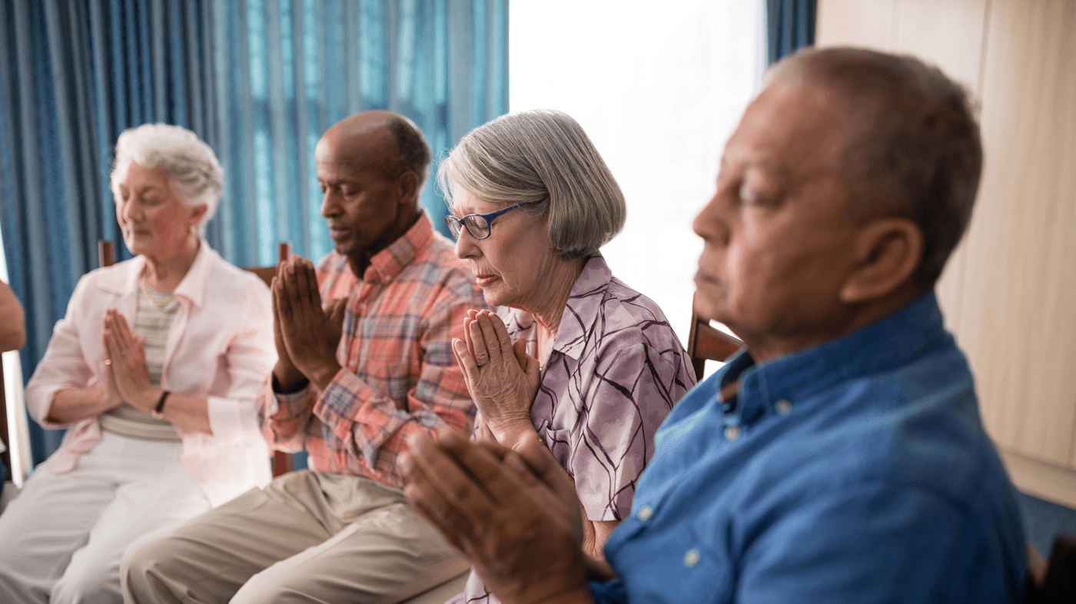
¿Cómo Iniciar la Pastoral de Adulto Mayores
Laicos
Miguel Gutiérrez Jaime
5528473229

Slide 2
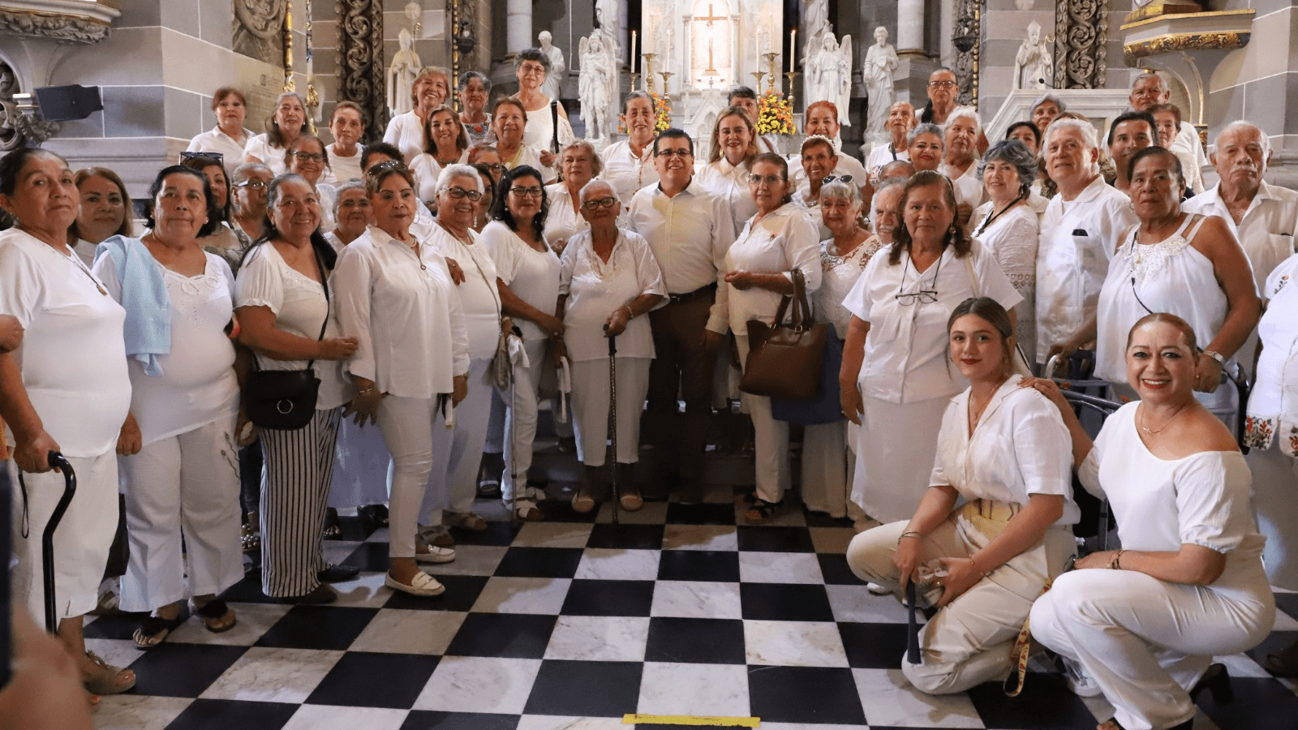
Por que una pastoral de Adultos Mayores
Por que una gran mayoría de los que llenan nuestros templo son adultos mayores.
Por que son los que nos apoyan en la mayoría de las actividades
Porque son los que guardan la experiencia de la sociedad y de la Iglesia.
Por que por justicia debemos brindarles un lugar después de que ellos trabajaron por el nuestro.

Slide 3
No, a la cultura del descarte
El adulto mayor a sido subvaluado
La cantidad de adultos mayores a crecido
Hay mucho analfabetismo religioso
Aumentan las espectivas de vida en los adultos mayores (mala vida)
No hay una preparación para el retiro

Slide 4
No a la cultura del descarte
En nuestra sociedad no hay espacio para los ancianos
Nuestra sociedad ignora la riqueza de los ancianos por no generar una ganancia económica
El adulto mayor no esta preparado para la vida cuando lo hacen a un lado.

Slide 5
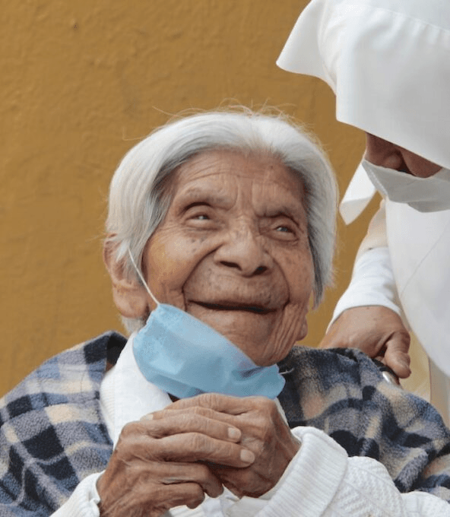
Dando solides a esta exposición
No hablamos desde el escritorio sino desde la experiencia pastoral.
Empezamos en el 2016 con un grito de una viejita.
Pero se concreto en el 2017
  Creando objetivos
  Programas y con un proyecto que no le quite mucho tiempo al padrecito.

Slide 6
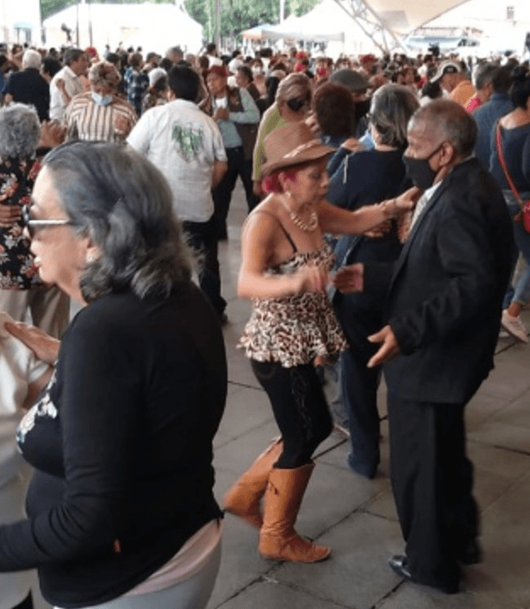
En el 2018 tuvimos nuestro primer encuentro de Adultos mayores con una cantidad aproximada de 600 Adultos mayores
En el 2019 teníamos en nuestra diócesis 54 grupos repartidos en el territorio
Y el encuentro de este año rebaso los 1000 adultos mayores.
Y después de esto llegó la pandemia
Se alimentaron los grupos con videos
Disminuyeron los grupos

Slide 7
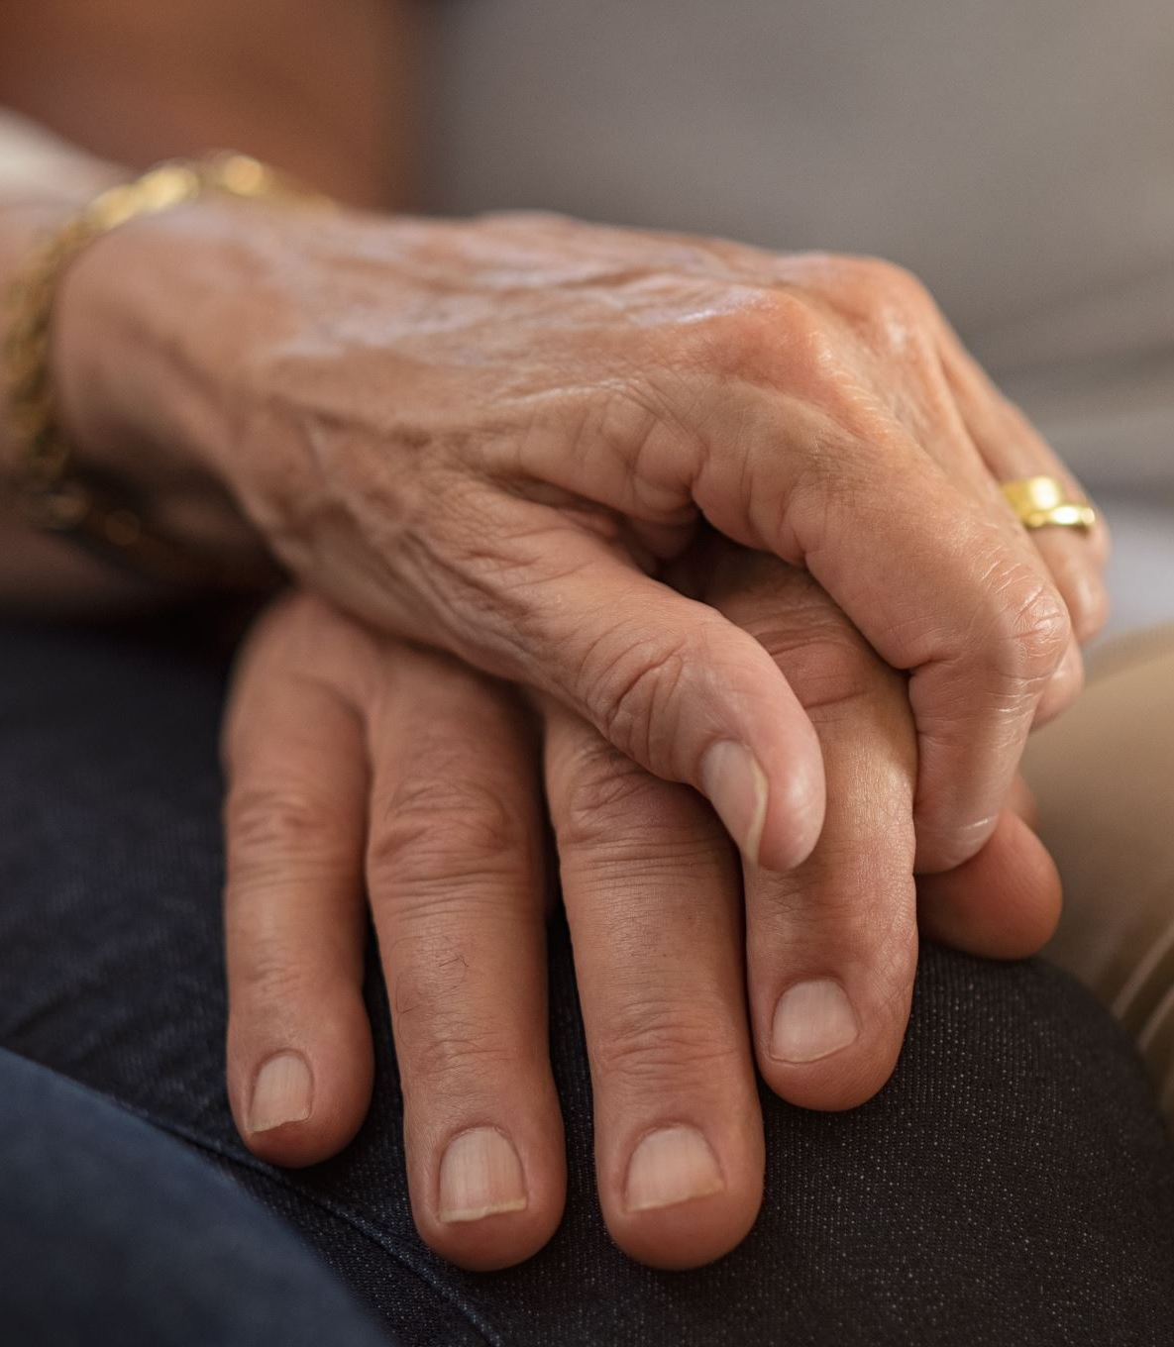
La pastoral del Adulto mayor
Son grupos de Adultos mayores de 60 años en adelante que se reúnen para compartir experiencias sus dolores, sus anhelos, y sobre todo para disfrutar con sus iguales de este tiempo de vida

Slide 8
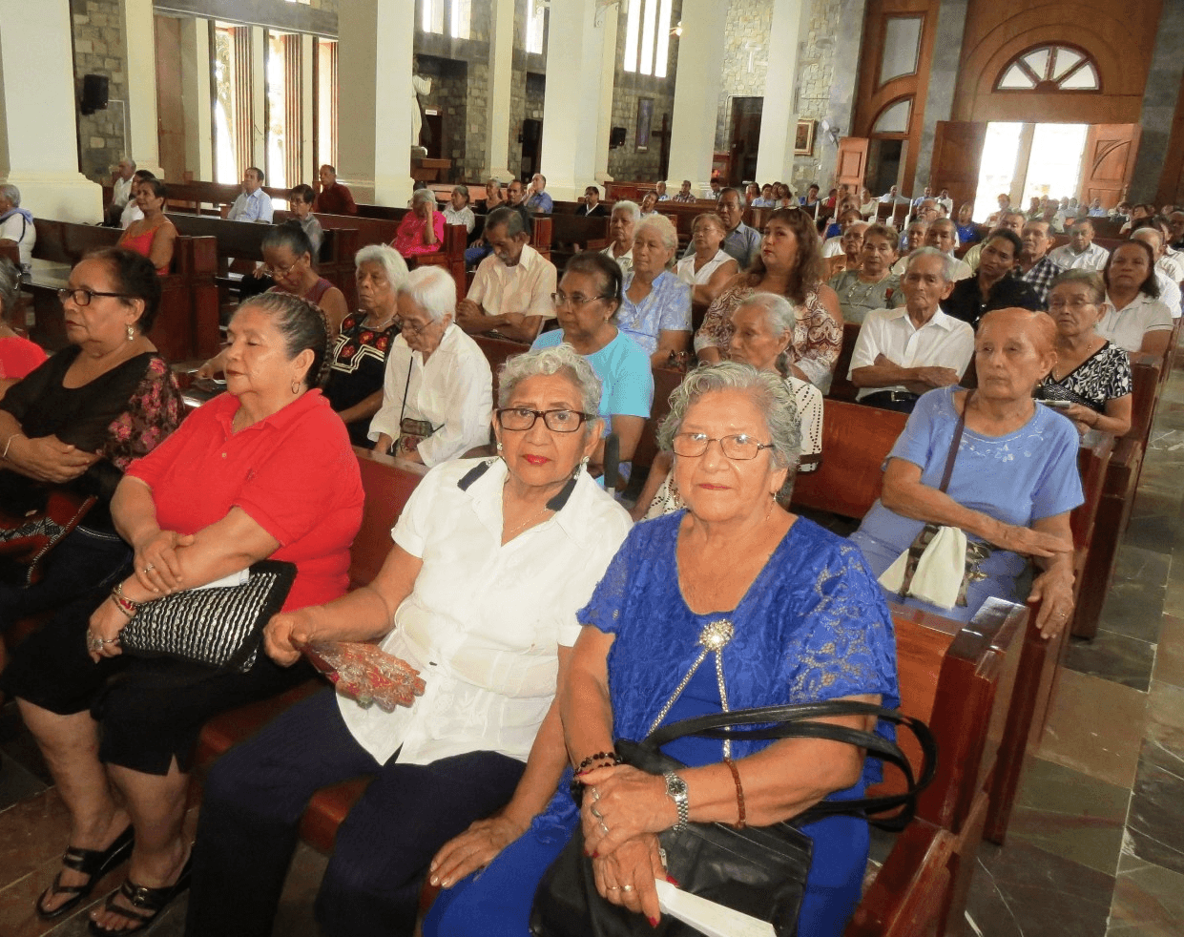
Son grupos que sin dejar de experimentar la limitaciones de su edad, descubren su vocación en la iglesia, y reafirman su fe a partir de descubrir en la vida vivida la presencia de Dios en todos esos momentos.

Slide 9
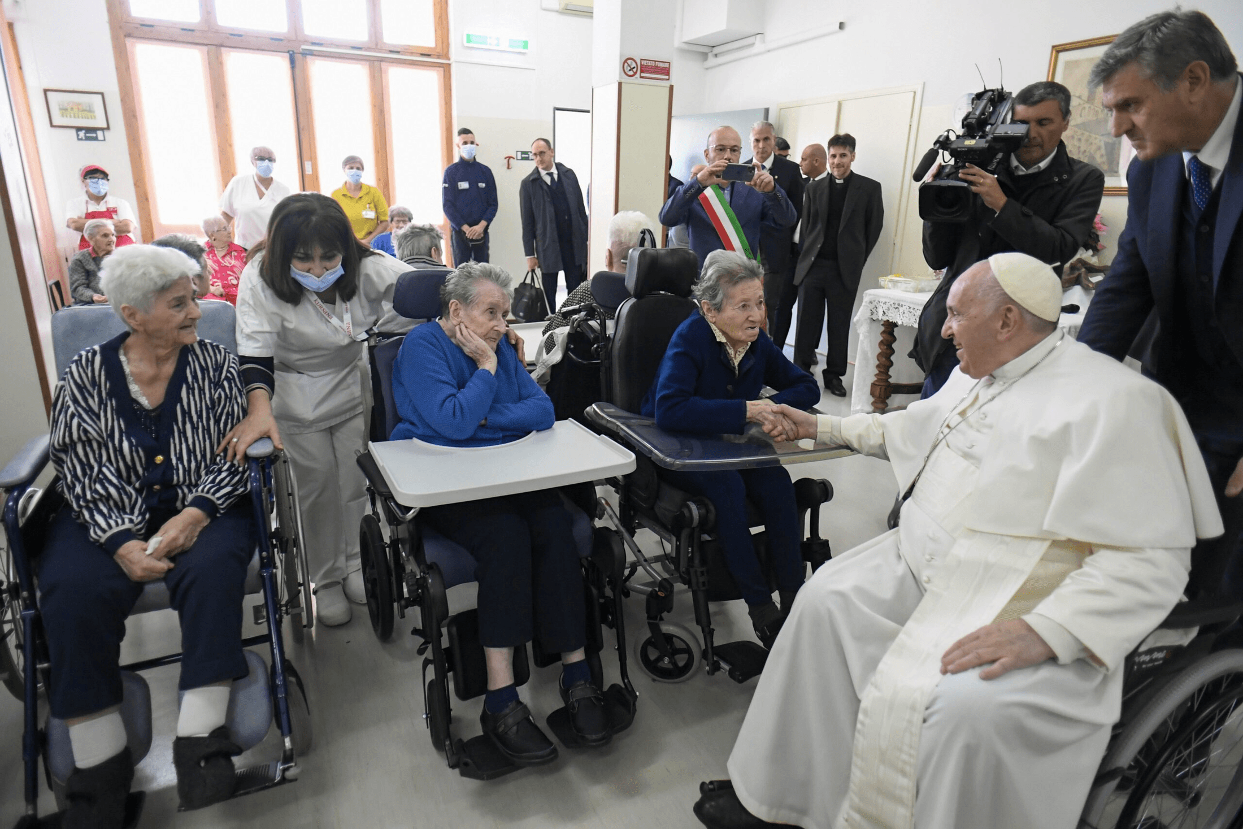
Son grupos que disfrutan mirando hacia un encuentros con Dios definitivo, el momento presente.

Slide 10
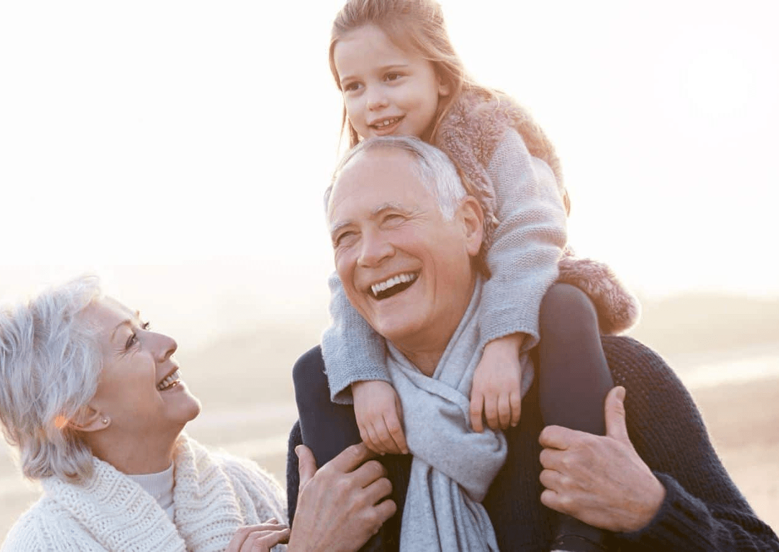
Objetivo general
Promover el desarrollo humano integral de las personas adultas mayores, partiendo de una espiritualidad centrada en Cristo.
que no se sientan un producto acabado y descubran los carismas en su vejez y los pongan al servicio de la iglesia, sintiéndose útiles.

Slide 11
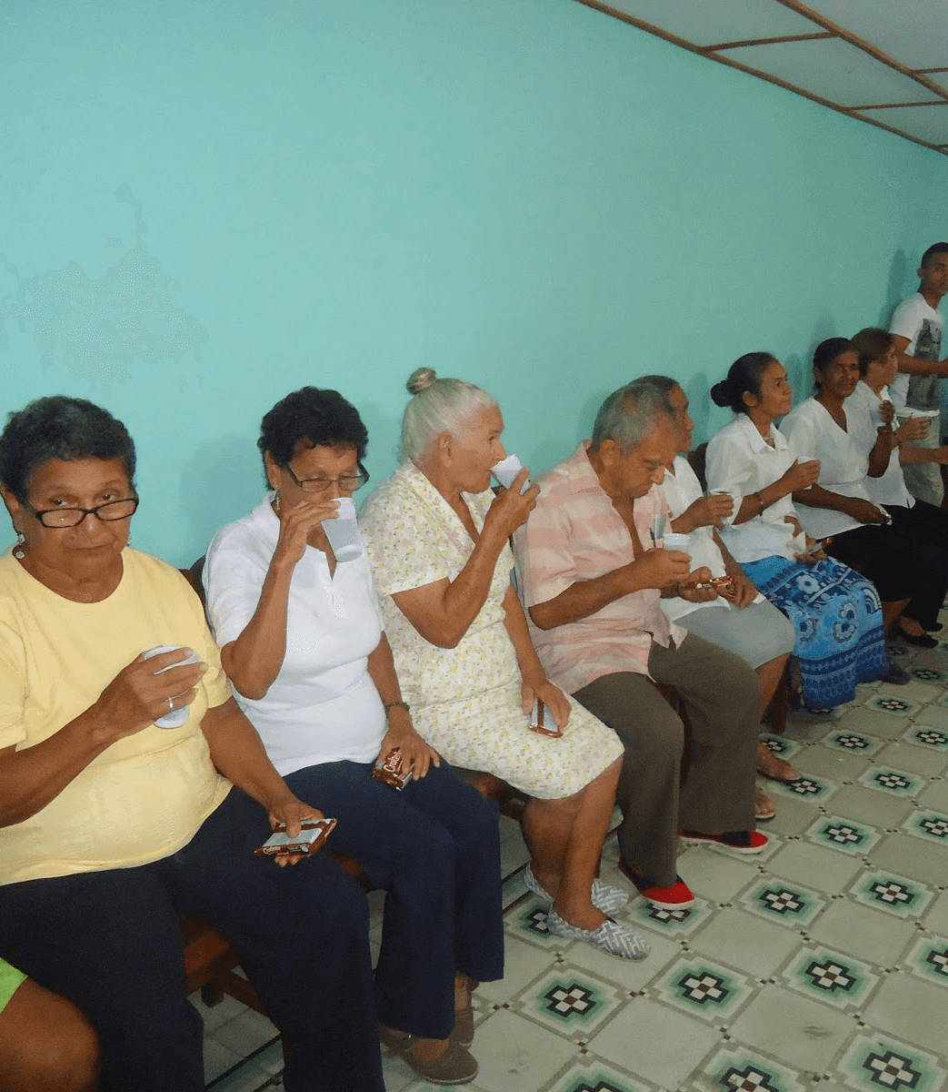
¿Como le hacemos?
¿Quieren realmente trabajar con los adultos mayores?
¿es solo una exigencia mas de una campo que tenemos que trabajar?

Slide 12
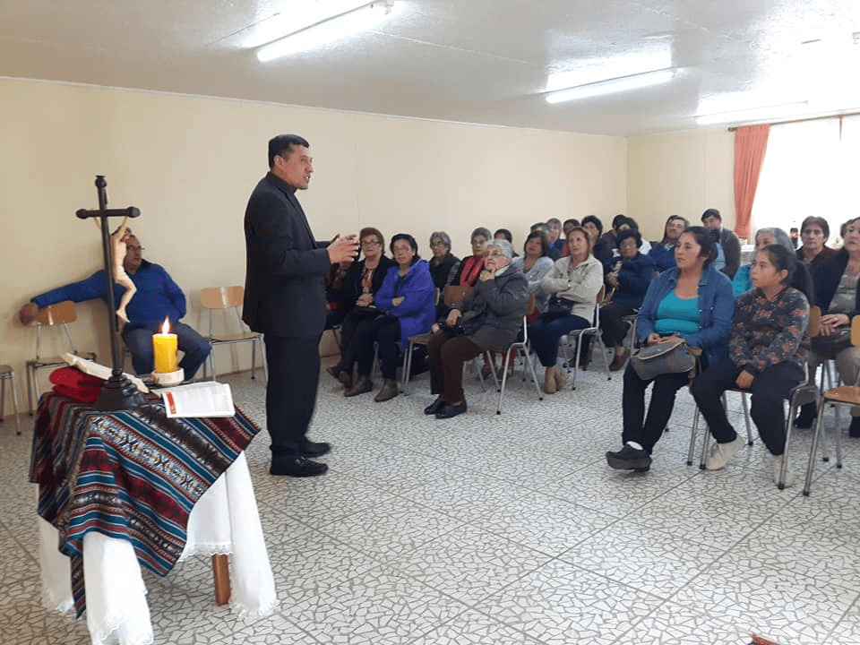
Iniciemos…
El apoyo de la pastoral Familiar.
Un sacerdote o laico encargado
Formar un equipo donde participen todas las zonas (vicarias) o decanatos, dependiendo la distancias.
Para formar a este equipo que después lo lleve a las parroquias.
  La formación puede ser un día completo pensando en las distancias o dos días.
  O semanal.

Slide 13
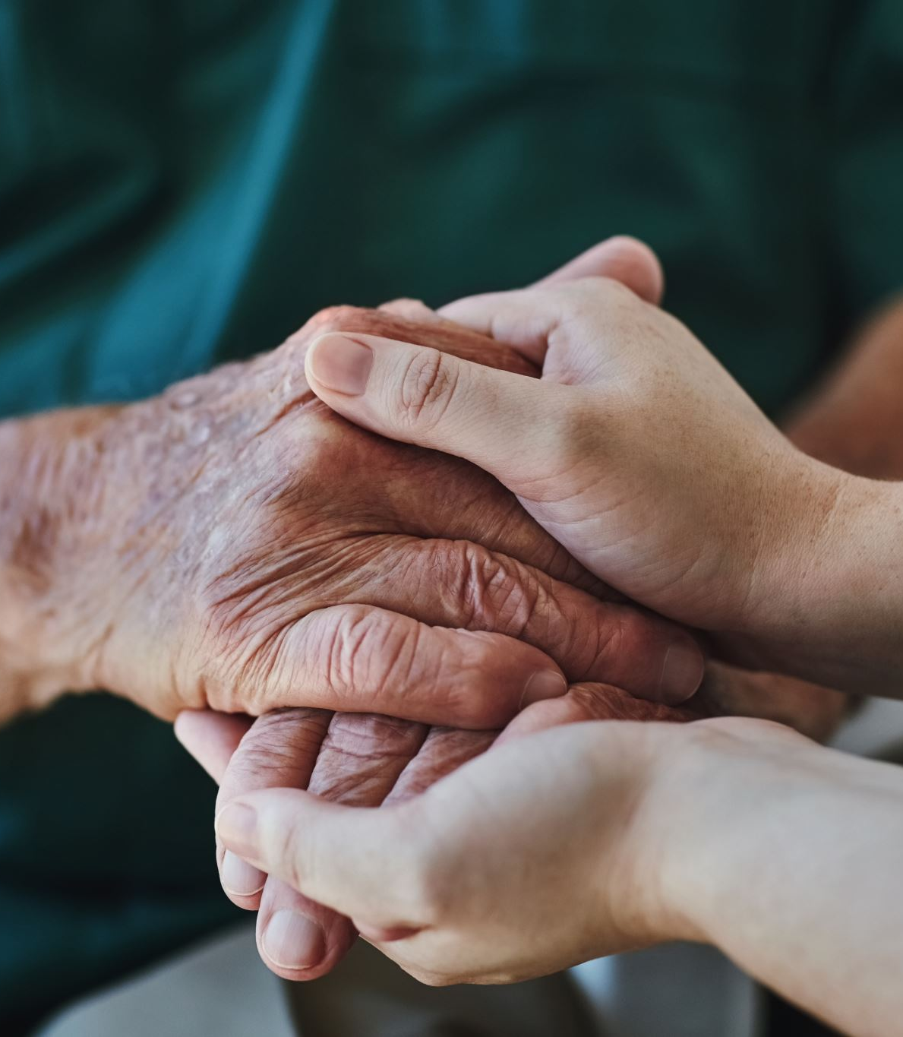
Contenido de la formación para este equipo
Que es la pastoral de Adultos Mayores
Las características de los coordinares de la pastoral de Adultos mayores.
Características generales, psicológicas, físicas y espirituales del adulto mayor.
Como tratar al Adulto mayor y el manejo del grupo
Y como iniciar el grupo en la parroquia

Slide 14
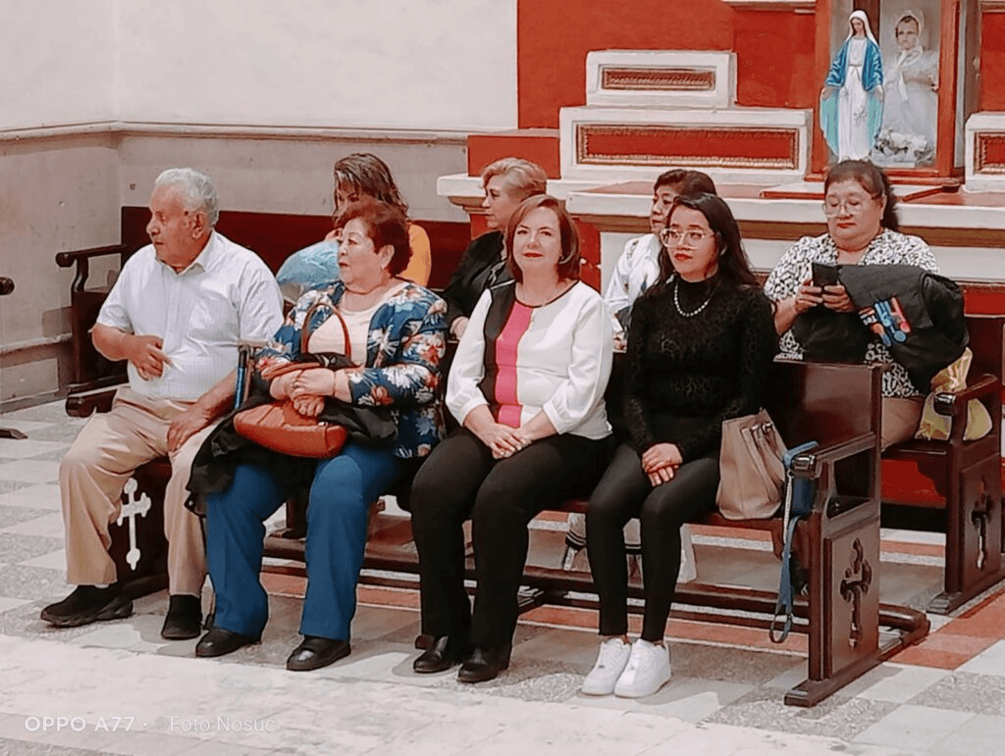
Estos lideres es conveniente que:
Se reúnan para animarse
Como es gente de buena voluntad y no expertos es conveniente que los encargados les proporcionen materiales digeribles y sencillos para que puedan transmitirlos a sus adultos mayores sin mucho esfuerzo.
Evaluar frecuentemente el avance de esta pastoral
Y promover la pastoral donde no hay hasta que se tenga un grupo en cada parroquia con su respectivo coordinador.

Slide 15
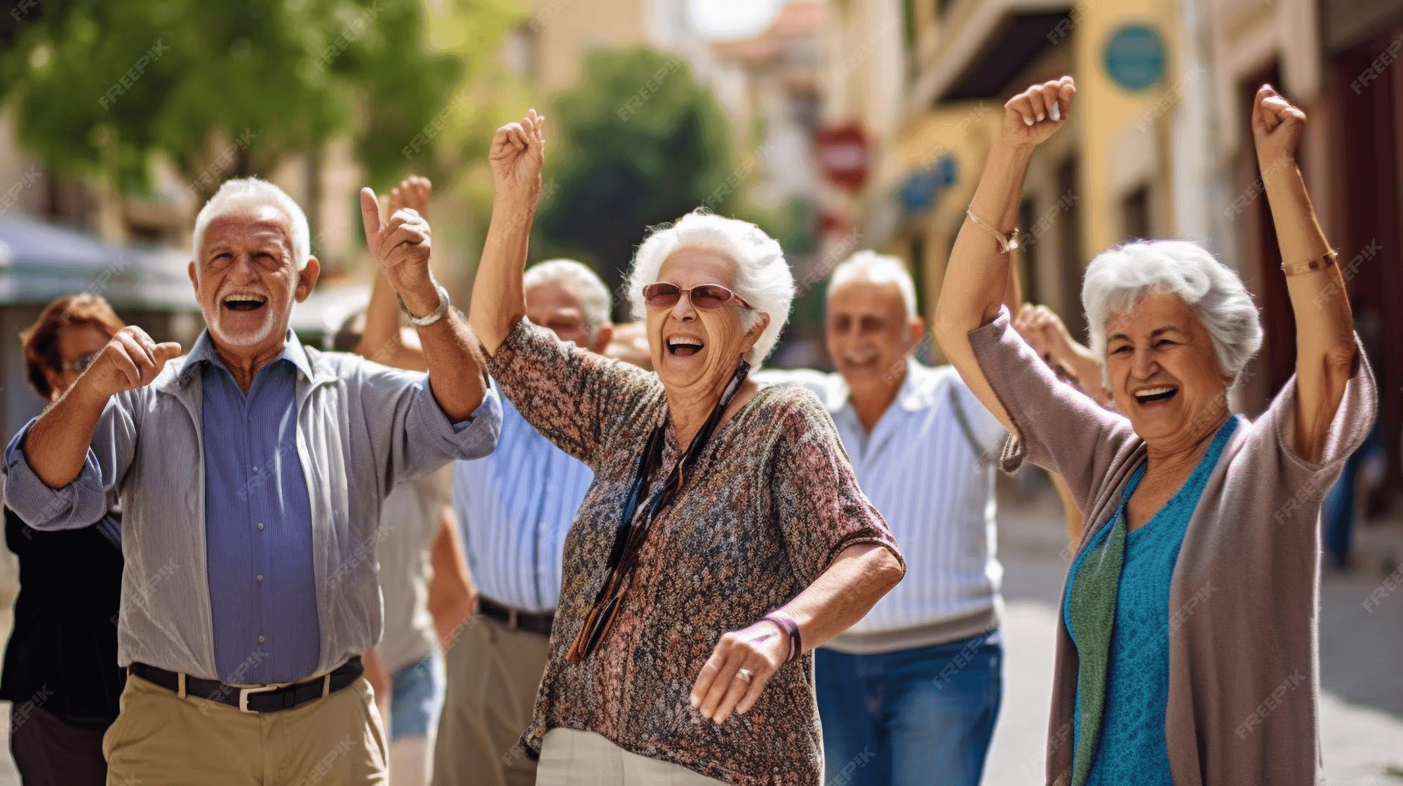
Como iniciar en la parroquia
Necesitamos un coordinador que se prepare con los lideres de decanato o de zona.
  Lo conseguimos con ayuda del párroco sea que lo asigne o que se convoque a gente de buena voluntad.
  El coordinador de la parroquia asesorado por los coordinares de zona o decanato. Presentaran un plan al párroco. Que incluye.
    Como convocar al adulto mayor
    Lugar de reunión
    Horario
    Y fecha de inicio.

Slide 16

Importante para el coordinador parroquial
Darse a la tarea de formar un equipo interdisciplinario, de tal manera que cada uno con sus conocimiento ayuden para conseguir el objetivo de esta pastoral. (doctores, abogados, instructores de zumba, maestro de ballet etc.)
Ayudar al adulto mayor a vivir plenamente esta etapa de su vida.

Slide 17
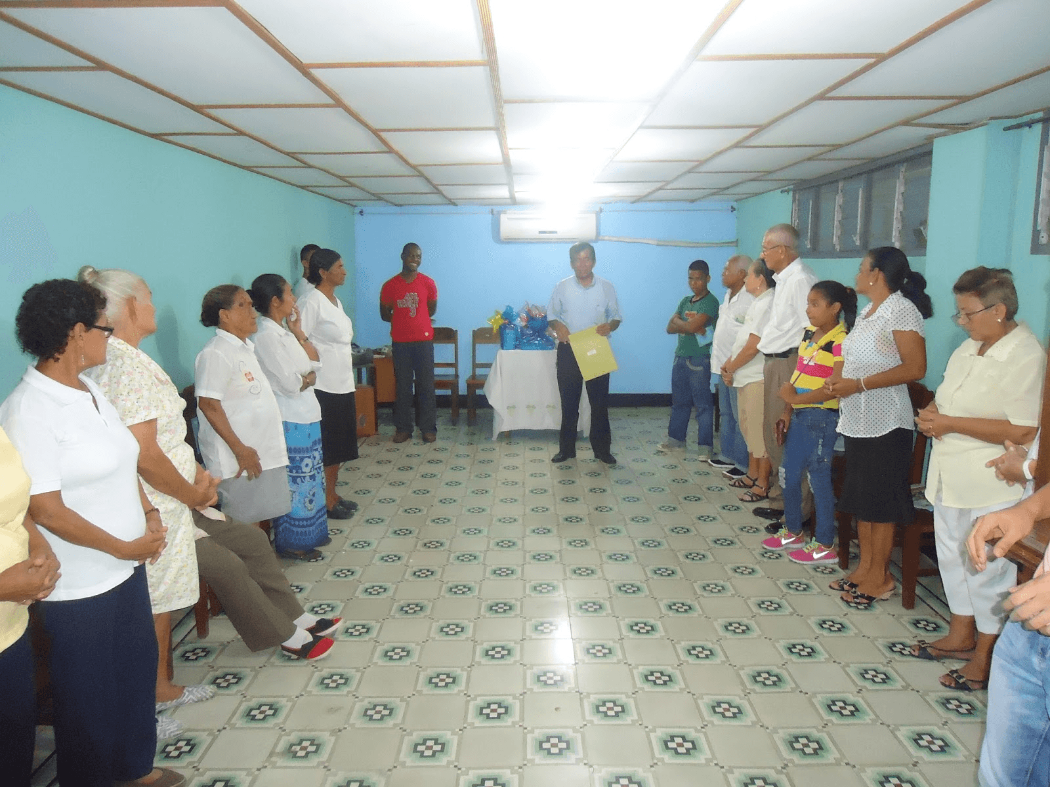
Cuidado en:
Dejar bien claro que no es el grupo
Que no pierda la esencia de ser un grupo católico
No perder la identidad de grupo parroquial, por lo tanto la ultima palabra la tiene el padre.
Estar atentos a la personalidad del Adultos mayor, para no involucrarse de mas que pueda ser contraproducente.

Slide 18
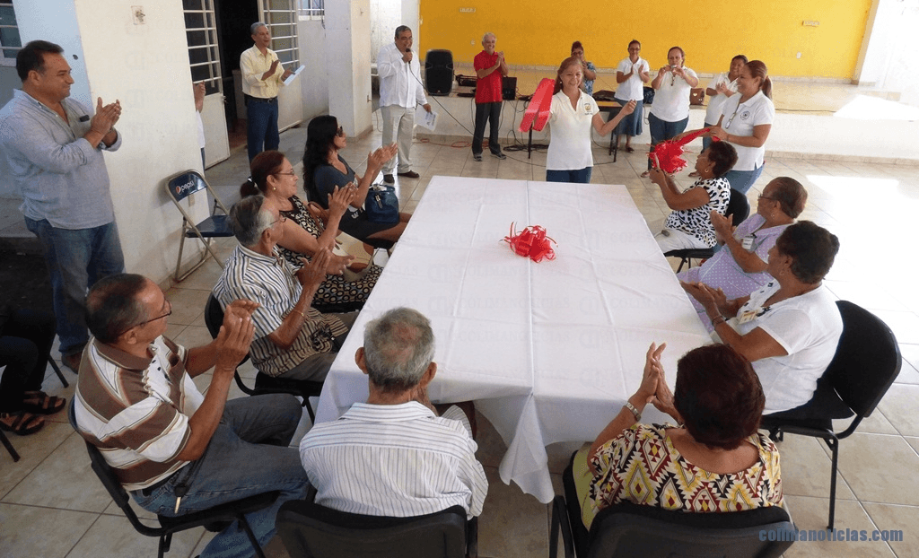
Ejemplo de como llevar una sesión
Bienvenida
Platicar con ellos y ecucharlos (pastoral de la oreja)
oración
Charla
Eco de la charla
Compartir café, fruta, y lo que ellos mismos puedan llevar.

Slide 19
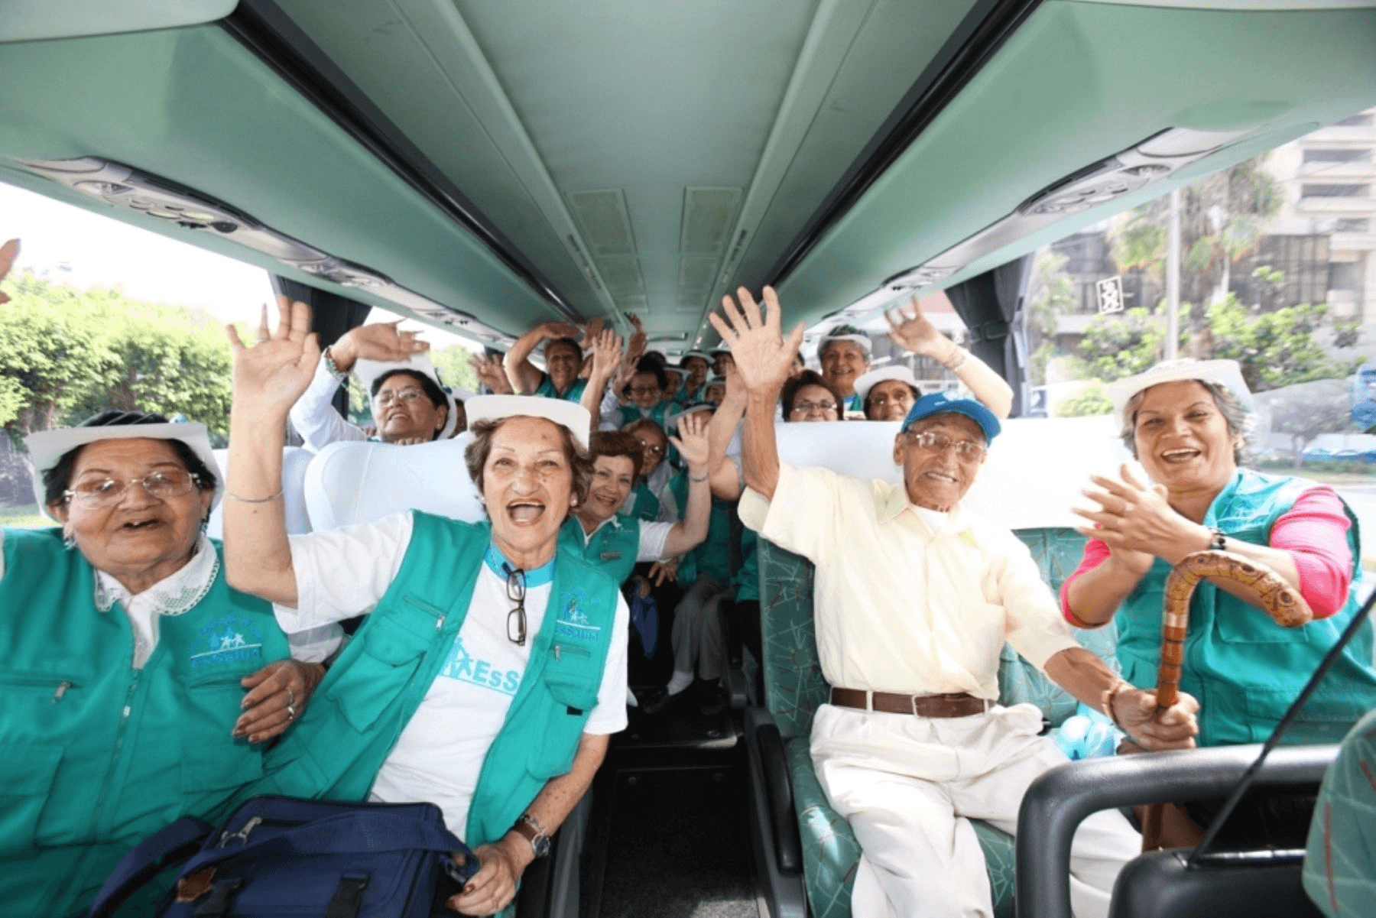
Actividades sugeridas
Practicas de oración
Ejercicios para adultos mayores
Juegos de mesa
Paseos
Fiestas
Misas de unción
Y todo lo que se pueda ocurrir.

Slide 20
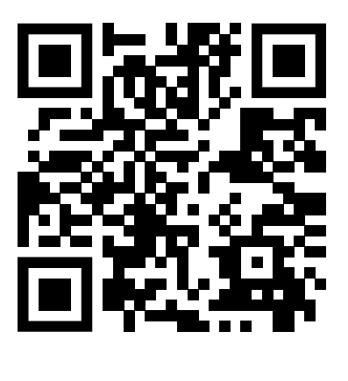
material

Slide 21
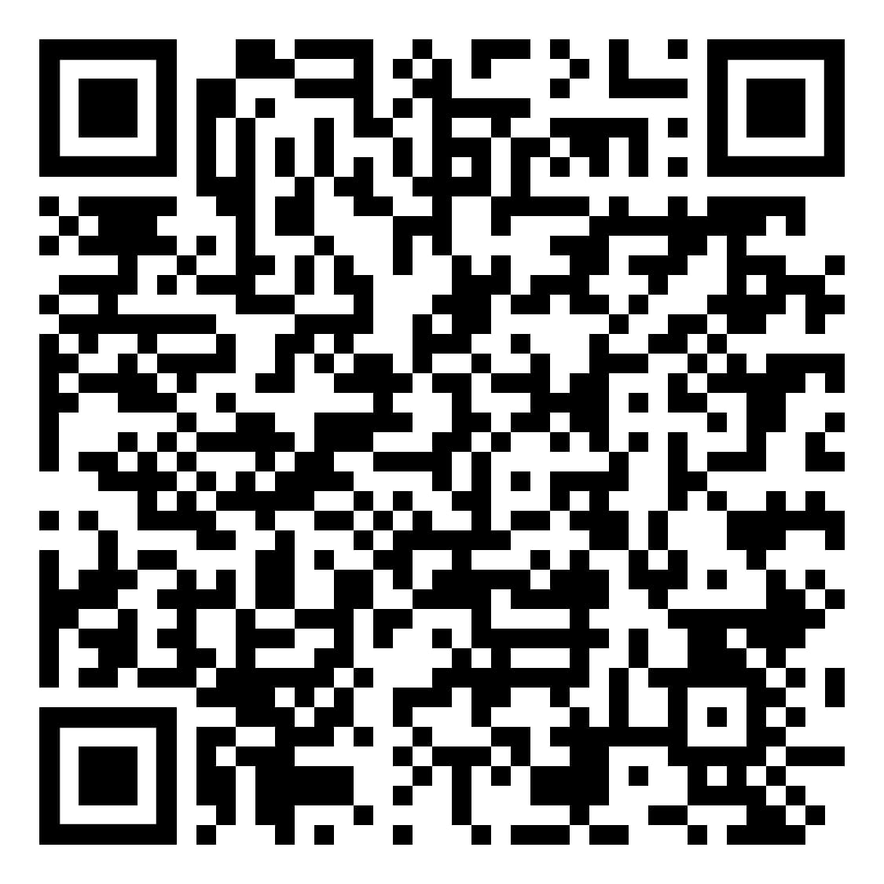
Videos you tube

